Slide 1
CÓMO APLICAR LAS TECNOLOGÍAS DE LA INFORMACIÓN Y LA COMUNICACIÓN MEDIANTE EL APRENDIZAJE-SERVICIO
Celina Salvador García y María Maravé Vivas Junio 2023
Notes:
Hola a todas y todos, somos Maria Maravé Vivas y Celina Salvador García, PDI de la Universitat Jaume I. Hemos preparado el curso titulado “Cómo aplicar las Tecnologías de la Información y la Comunicación mediante el Aprendizaje-Servicio”, dirigido al profesorado universitario (y cualquier otra persona interesada) que aspire a conjugar el aprendizaje-servicio con los recursos que nos proporcionan las Tecnologías de la Información y la Comunicación.

Slide 2
OBJETIVOS
•Comprender los conceptos básicos del ApS, su fundamentación y su valor educativo.
•Percibir y valorar la importancia que las TIC pueden ostentar en este tipo de prácticas.
•Conocer herramientas TIC que permitan apoyar la implementación del ApS en cada una de sus fases.
•Diseñar secuencias didácticas basadas en ApS con la ayuda de herramientas TIC específicas para cada fase.
•Estimular la práctica del ApS haciendo uso de las TIC en el futuro.
Notes:
A partir de este objetivo general, el curso aborda los siguientes objetivos específicos:

Slide 3
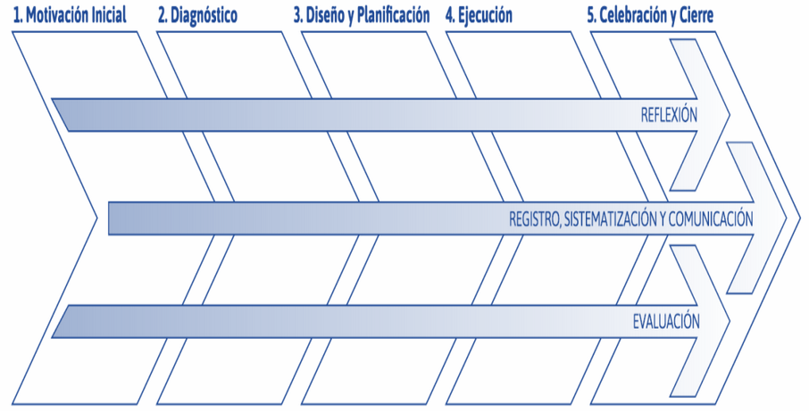
TEMARIO
Tema 1: Qué entendemos por aprendizaje-servicio y en qué modelo nos vamos a basar
Tema 2: Fase 1. Motivación inicial
Tema 3: Fase 2. Diagnóstico
Tema 4: Fase 3. Diseño y planificación
Tema 5: Fase 4. Ejecución
Tema 6: Fase 5. Celebración y cierre
Tema 7: Procesos transversales. Reflexión, registro, sistematización y comunicación y evaluación.
Notes:
Con este planteamiento en mente, el curso se divide en siete temas. Para comenzar, el curso presenta el ApS y, a continuación, siguiendo uno de los modelos más utilizados para implementar este método pedagógico, el curso ofrece múltiples posibilidades de cómo incorporar las TIC en cada una de sus fases. En concreto, los diferentes temas que conforman esta formación son los siguientes:

Slide 4
Celina Salvador García y María Maravé Vivas
salvadoc@uji.es – marave@uji.es
Notes:
En definitiva, el presente curso ofrece un enfoque pragmático de la incorporación de las TIC como herramienta que permita apoyar el aprendizaje-servicio en la práctica docente diaria. Esperamos que os resulte de interés y podáis llevar a la práctica múltiples de las propuestas que os compartimos.

